Slide 1
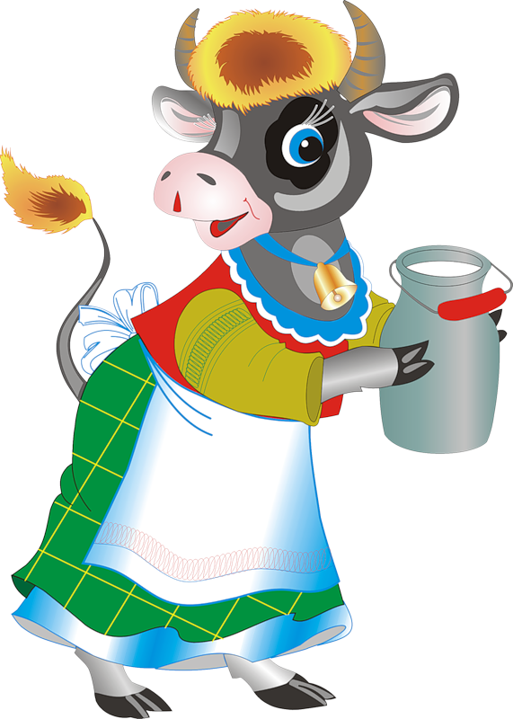
Пейте, дети, молоко – будете здоровы!
Муниципальное казенное дошкольное образовательное учреждение Ачитского городского округа «Ачитский детский сад «Улыбка»
-филиал «Ачитский детский сад «Тополек»
Автор: Дунаева И.А.
воспитатель
1 квалификационной категории

Slide 2
ОО «Здоровье»
Цель: вызвать у детей желание употреблять молочные продукты.
Задачи:
- донести до детей знания о пользе молочных продуктов для организма, используя различные виды деятельности;
расширять знания детей о молочных кисломолочных продуктах;
- дать представление о домашних животных, о взаимосвязи человека и животного.

Slide 3
Актуальность проекта
Обязательным и незаменимым продуктом детского питания является молоко. Оно по своему химическому составу и биологическим свойствам занимает исключительное место среди продуктов животного происхождения, используемых в питании детей всех возрастных групп. Но не все дети с удовольствием пьют молоко и едят блюда, приготовленные на основе молока и молочных продуктов (каши, молочные супы, творожные запеканки, сыр, бутерброды с маслом). Проблема: Дети дошкольного возраста не понимают значимость молока и молочных продуктов в развитии своего организма.

Slide 4
Предмет изучения - молоко и молочная продукция.
Гипотеза: молоко является полезным продуктом питания, особенно для растущего организма, если дети будут больше знать о ценности молока и молочных продуктов через собственную исследовательскую деятельность, то они поймут, что молоко – ценный продукт питания для детского организма и у них появится желание употреблять его в пищу.
Пейте, дети, молоко – будете здоровы!

Slide 5
МЕТОДЫ РЕАЛИЗАЦИИ ПРОЕКТА:
Работа с родителями
Беседы
Чтение художественной
литературы
Занятия
Игровая деятельность
Видео информация
Экспериментирование
Театрализация

Slide 6
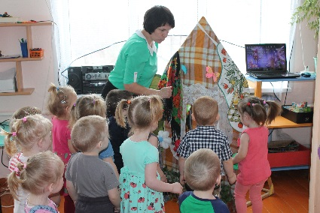
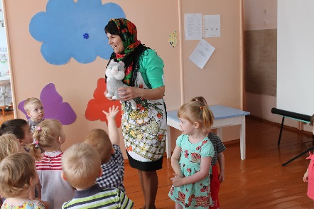
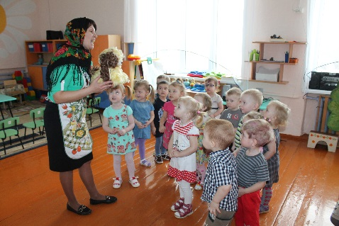
В гости к Бабушке Варварушке
Атрибуты. Макет избы, скамейка. Деревья. Стулья для детей, расставленные полукругом, за ними столы для кружек. Мягкие игрушки: коза, собака; коровка, кошка, фартук и платок для бабушки.
НОД
Воспитатель обращает внимание детей на домик.
- Ребятки, посмотрите домик стоит. Кто же может в этом домике жить? (Высказывания детей).
- Пойдемте, посмотрим. (Подходят к домику, и видят фартучек лежит с платком. Чей же это фартучек? (Высказывания детей).
- В этом домике Бабушка Варварушка живет. (Воспитатель надевает фартук и платок).
Бабушка.
Весна за окном,
Птички прилетели
А у нас в саду родном
Хорошее веселье.
Здравствуйте, дети! В гости к вам пришла я-бабушка-Варварушка.
Я давно хотела посмотреть, как вы здесь живете, а еще узнать: любите ли вы молоко? Пьете его?
А кто еще любит молоко?
Мохнатенька, усатенька,
Молоко пьет,
Песенки поет. Кто же это? (Кошка)
Из домика выходит Кошка (игрушка).
Бабушка.Давайте песенку споем для нашей кошечки и конечно же ее угостим мы молоком.
Песенка «Киска к детям подошла…»
(Дети складывают ладошки «блюдечком», чтобы угостить кошечку «молочком».
Кошка подходит к детям и «пьет молоко из блюдца»).
Бабушка.
Ой, ребятки!
Кто это так громко лает,
В дом не пускает?
(Бабушка обращает внимание на конуру. Бабушка берет ее, показывает детям.)
Бабушка просит детей и про собачку песенку спеть.
«Вот собачка Жучка, хвостик закорючкой…».
- Что любит собачка Жучка? (Высказывания детей).
Дети угощают собачку косточкой.
Бабушка.
Тише! Кто-то там за дверью.
Ну-ка я сейчас проверю.
Это же коровушка,
Милая буренушка.

Slide 7
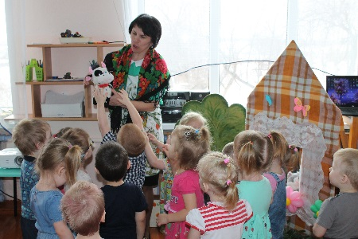
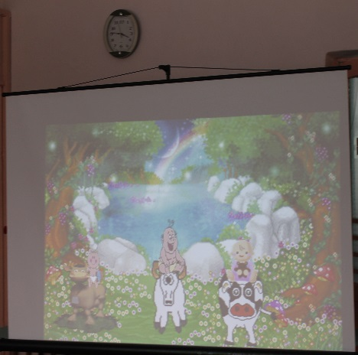
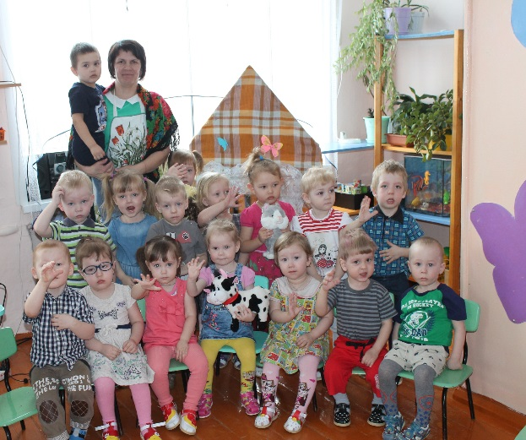
Бабушка показывает коровку и поет песню.
Уж как я ль свою коровушку люблю
Уж как я ль-то ей крапивушки нарву.
Кушай вволюшку коровушка моя
Ешь ты досыта, буренушка моя.
Уж как я ль мою коровушку люблю
Сытна пойла я буренушке налью.
Чтобы сыта ты коровушка была
Чтобы сливочек буренушка дала.
Корова. Му-у-у, молока кому?
Бабушка. Коровушка Буренушка, мы для тебя потешечки приготовили!.
(Бабушка приглашает посмотреть всех детей и коровку посмотреть мультфильм).
Показ презентации.
Корова.
Пейте, дети молоко-
Будете здоровы.
Бабушка.
А чтоб было веселей, мы устроим карусель.
(Дети берутся за ручки и идут по кругу, а потом бегут).
«Еле-еле, еле-еле
Закружились карусели…»
Бабушка.
Пора пришла прощаться.
До свидания ребятки.
Чтобы были все здоровы
Пейте молоко парное!

Slide 8
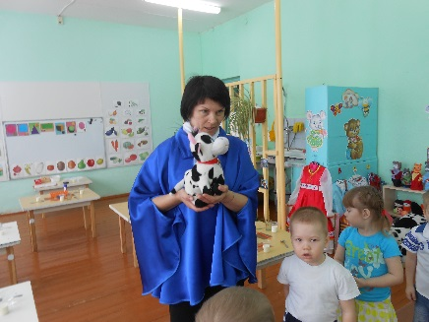
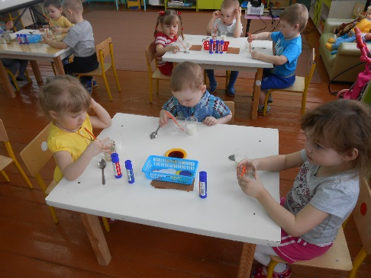
Познавательное занятие «Пейте, дети, молоко — будете здоровы!» (группа «Пчёлки»)
Программное содержание:
- продолжать знакомить детей с домашними и дикими животными
- дать представление о значении коров в жизни людей, о пользе молока и молочных продуктов в жизни детей
- формировать эмоциональную отзывчивость на общение со взрослым
- развивать мышление, память
- воспитывать бережное отношение к домашним животным.
Используемый материал: игрушка Корова, карточки с изображением домашних и диких животных, цветные кружочки, мультимедийная установка, карточки с изображением молочных продуктов.
Ход занятия:
Ритуальный момент- Здравствуйте, ребята!
Я пришла к вам в гости с очень хорошим настроением и хочу им с вами поделиться.
Для этого, давайте встанем в круг, вы мне покажите свои ладошки, я буду гладить их и передавать улыбку и хорошее настроение.
Теперь у нас всех хорошее настроение?
2. Сюрпризный момент.
Ребята, я пришла к вам не одна, а с кем-вы догадайтесь сами (Звучит песня "Пейте, дети, молоко- будете здоровы!")
Ответы детей.
Правильно, я пришла к вам с Коровушкой.
Ее зовут Буренушка. Вот какая у нас красивая Коровушка-Буренушка.
Она хочет с вами познакомится, вы ее погладьте и назовите свои имена.
Теперь мы с Буренушкой с вами познакомились.
Ребята, а как вы думаете, корова домашнее или дикое животное? (Ответы детей).
Верно, а почему домашнее? (Ответы детей)
Правильно! Домашнее животное живет рядом с людьми.
Человек ухаживает за ними и домашнее животное приносит пользу.
Подумайте, какую пользу приносит корова? Что она дает? (Ответы детей)
Молодцы! Молоко. Ребята, посмотрите, на столе лежат цветные кружочки.
Выберите тот цвет, какого цвета молоко.
(Дети выбирают)

Slide 9
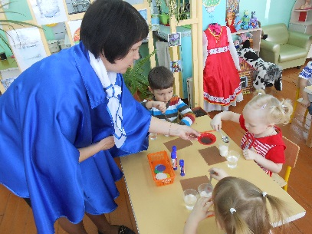
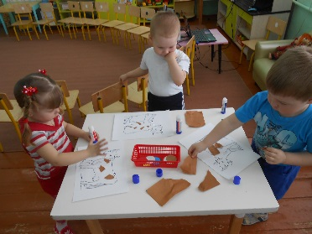
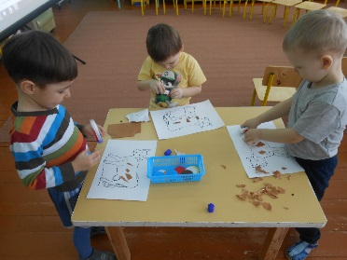
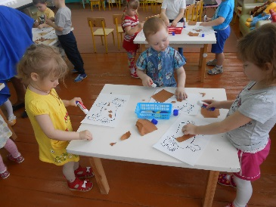
А бывает красное молоко? (Ответы детей)
Бывает, если в молоко пустить варенье.
А знаете, что молоко очень полезно для детей. Давайте подумаем почему. (Ответы детей)
Молодцы, правильно. Кто пьет молоко, становится здоровым, крепким и очень сильным.
3. Презентация " Как приходит к нам молоко".
Ребята, мы с Коровушкой хотим рассказать и показать, как приходит к нам молоко.
Давайте присядем и посмотрим.
4. - Давайте с вами встанем и немного поиграем.
Корова.
«Му-му-му! — мычит корова. —
Забодаю Катю с Вовой.
Вы не пьете молоко?
Убегайте далеко!»
Идут по кругу, сделав «рога» из указательных пальцев.
Поворачиваются в круг, делают по два поворота вправо-влево.
Руки на пояс, делают сердитое лицо.
Разбегаются по группе.
5. Коровушка-Буренушка хочет с вами поиграть в интересную игру. Она привела своих подружек. Нужно коровушке помочь и украсить ее.
6. Анализ.
Какие вы все молодцы! Все знаете. Скажем большое спасибо Коровушке, за то что она рассказала, что молоко и молочные продукты нужно пить и есть, потому что они полезные, и мы становимся здоровыми и сильными!
Нам с Коровушкой очень понравилось с вами играть. И мы хотим подарить конфеты коровка, чтобы вы не забывали пить молоко, чтобы быть здоровыми! До свидания!

Slide 10
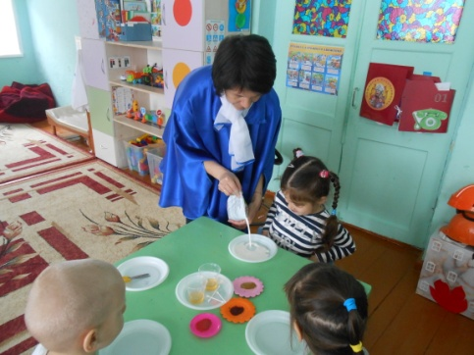
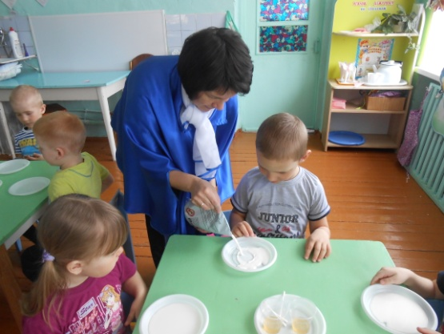
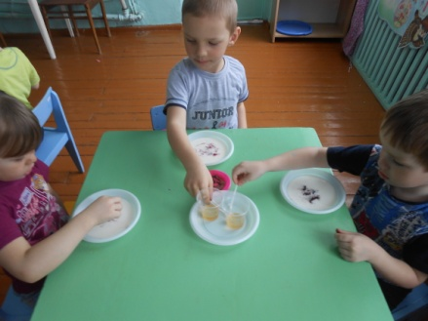
Занятие по экспериментальной деятельности «Путешествие молочных капель»
Цель: обогащение знаний детей о молоке, как о ценном и полезном продукте для роста детского организма в экспериментально-исследовательской деятельности
Задачи:
- расширять кругозор детей о молоке и молочных продуктах,
- развивать познавательный интерес к исследовательской деятельности, желание познать новое,
- развивать умение работать в коллективе, желание делиться информацией, участвовать в совместной опытно-экспериментальной деятельности,
- формировать у детей осознанное отношение к здоровому питанию.
Оборудование:
Прозрачные стаканчики для каждого ребенка, пищевые красители, моющее средство, молоко, пипетки по количеству детей, ватные палочки.
Ход занятия.
- Ребята, давайте поиграем в игру «Холодно-горячо»?
- Я спрятала от вас кое-что! Отгадайте что!
Белая водица
Всем нам пригодится.
Из водицы белой
Все, что хочешь, делай:
Сливки, простоквашу,
Масло в кашу нашу,
Творожок на пирожок.
Кушай, миленький дружок!
Ешь да пей,
Гостям налей,
И коту не пожалей! (Молоко)
(Дети ищут молоко)
- Что можно делать с молоком? (Пить, кашу варить, простоквашу делать и т. п)
- Ребята, с молоком играют?
А я знаю, как! Пойдем, покажу. (Идут к столам)
- У нас в стаканах молоко, а в баночках находятся пищевые красители разных цветов. Мы сейчас насыплем немного красителя и посмотрим, как молоко играет с ним. Возьмите в ложечки немного красителя любого цвета, какой вам нравится, и насыпьте его в молоко. Посмотрите, что происходит? (Ответы детей)
- Краситель струйками бежит вниз. На что это похоже? (На салют)
- Что нужно сделать, чтобы наш салют был разноцветным? (Добавить другие цвета).
Посмотрите, ребята, как красиво! А что происходит на поверхности молока?
(Все перемешалось, получился красивый узор)
(Предложить детям порисовать ватными палочками)
- А еще на донышке смешался краситель!
- Хотите посмотреть, как окрашенное молоко играет в прятки?
- Возьмите пипетки и капните на ваш рисунок моющее средство. (Объяснить, как пользоваться пипетками).
- Посмотрите, краска прячется, убегает в стороны. Видите?
- А почему? (Ответы детей)

Slide 11
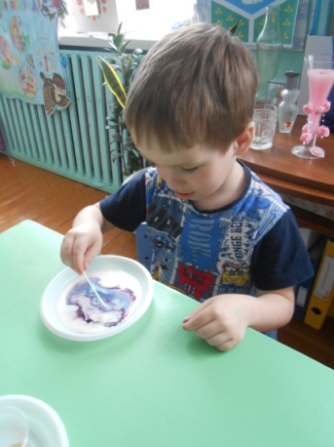
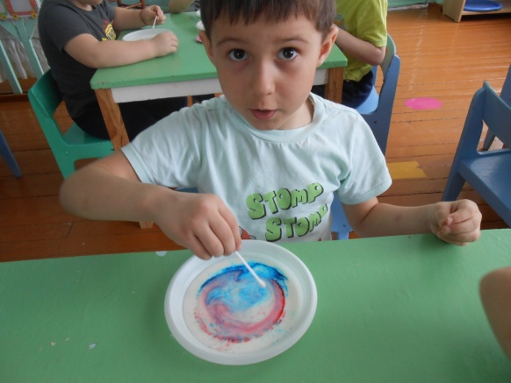
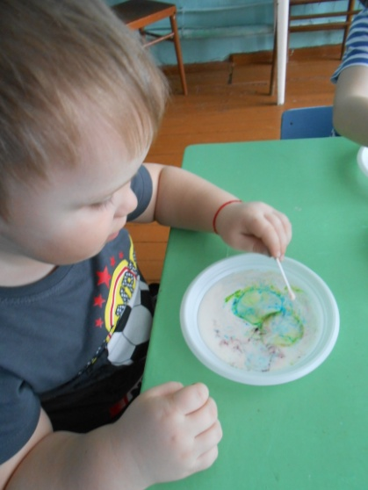
- Моющее средство вступает в реакцию с молекулами жира в молоке, и приводит их в движение. В этой жидкости содержится специальное активное химическое вещество, которое быстро смывает все пищевые остатки. А молоко – это же пища! И краситель пищевой! Вот поэтому моющее средство их ест.
Игра «Молекулы»
- Молекула состоит из пяти частей! (Дети должны быстро собраться в кружки по пять человек и взяться за руки). Кто остался без кружка - выбывает из игры.
Ведущий:
- Молекула состоит из… (Любое число от одного) частей!
Опять кто не успел или ошибся в счете, выбывает.
Играют до тех пор, пока не останутся несколько победителей (2-3 человека).
- Ребята, а вы любите пить молоко?
Кто любит, подходите, я налью вам молока.
В молоке полезных много
Витаминов и веществ.
Пейте молоко парное,
Чтобы кариес исчез,
Чтобы кости были крепки,
Не болела голова,
Настроенье чтобы было
Превеселое всегда.
- Прибавилось ли у вас сил? Сейчас проверим.
Становитесь на зарядку.
Мы устали, засиделись
Мы устали, засиделись,
Нам размяться захотелось. (Одна рука вверх, другая вниз, рывками менять руки.)
То на стену посмотрели,
То в окошко поглядели.
Вправо, влево поворот,
А потом наоборот. (Повороты корпусом.)
Приседанья начинаем,
Ноги до конца сгибаем.
Вверх и вниз, вверх и вниз,
Приседать не торопись! (Приседания.)
И в последний раз присели,
И на коврик тихо сели. (Дети садятся.)
- Вот видите, молоко можно не только пить, но и окрашивать, делать с ним разные фокусы.
- Расскажите дома своим родителям, как можно играть с молоком.

Slide 12
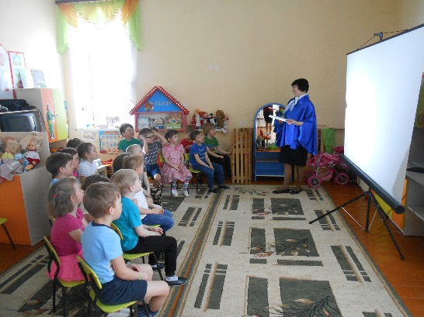
«Лаборатория чудес»
(Интегрированное занятие по познавательному развитию в старшей группе)
Цель: формирование у детей представлений о пользе молока и молочных продуктов для организма человека.
Задачи: - помочь детям узнать, что молоко входит в состав многих продуктов, расширять знания о свойствах молока;
- формировать исследовательские навыки;
развивать интерес к исследовательской деятельности, желание познавать новое;
- воспитывать умение работать в коллективе, участвовать в совместной опытно-экспериментальной деятельности.
Демонстрационный материал: мультфильмы «Молокозавод для детей», «Машинка», сюжетные картинки по теме «Откуда пришло молоко», презентация о пользе молока.
Раздаточный материал: пластиковые стаканчики, трубочки, ватные палочки, молоко, вода, пищевой краситель, жидкое мыло, половина альбомного листа.
Ход непосредственной образовательной деятельности
Воспитатель: Ребята, можно с вами поиграть И загадки загадать? Дети: Да! Воспитатель: Есть загадки у меня До того мудреные! Кто загадки отгадает, Попадет в ученые! Цепочка загадок «Веселая кулинария» Воспитатель: Главный фермер дядя Вова С простоквашей все непросто Всяк вареник вверх всплывает. Подоил с утра корову, Нужно пить ее для роста. Каждый повар точно знает, Ведь она траву легко А не любишь – бабушка Что все это не игра - Превращает в… МОЛОКО. Испечет… ОЛАДУШКИ. Доставать его пора. После этой ванны странной Молоко на всей планете У оладушек дружок, Окунется он в… СМЕТАНУ. Любят взрослые и дети. Он похож на пирожок. Если не сварить с ним кашу, Творог в нем сидит как пленник, Ах, сметана! Блюд царица! Скиснет - будет… И зовут его… ВАРЕНИК. Ей и суп, и борщ гордится. ПРОСТОКВАША. И в сметану влюблены Братья круглые… БЛИНЫ.

Slide 13
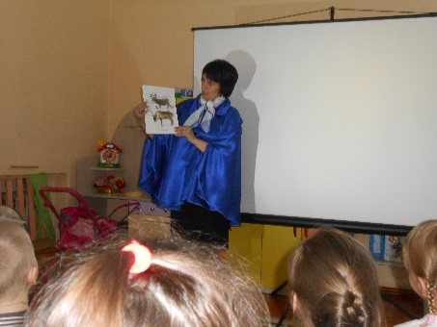
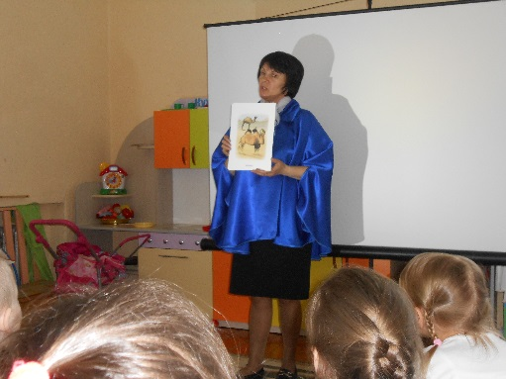
Воспитатель: Молодцы, ребята, все загадки отгадали!
Дети, как вы думаете, о чем мы с вами будем говорить? Дети: Мы будем говорить о молоке, сметане, кефире, масле. Воспитатель: Правильно, ребята, мы будем говорить о молоке, его свойствах и пользе,
а также о молочных продуктах. Воспитатель: Проходите все, садитесь, Очень рада видеть вас. С интересной новой темой Ознакомлю вас сейчас.
Рассказ воспитателя о пользе молока .
Молоко подарила нам сама матушка-природа. Природой устроено так, что новорожденные умеют и любят пить молоко.
Лишь только ребенок подрастает, он начинает кушать разные молочные продукты: творог, сливки, кефир, сметану, йогурт, сыр, масло.
Ни для кого не секрет, что молоко нам дают коровы и козы. У коровы молоко коровье, у козы - козье. Есть и другие животные, которые дают молоко. Например, лошадь. Из лошадиного молока производят очень полезный напиток, который называется кумыс. Овечье молоко очень питательное.
Из него изготавливают специальный сыр, именуемый брынзой. Верблюжье молоко сладкое, полезное; жители регионов Азии его очень ценят.
А там, где всегда холодно и есть проблемы с доставкой свежего коровьего молока, выручают людей олени.
Северяне научились изготавливать из оленьего молока сыр, творожные продукты, масло. В детском питании молоко занимает особое место.
Запеканка, молочный суп, каша с маслом, вареники, оладушки, сгущенка с блинами, изготовленными на молоке, да и любимое всеми мороженое - все это дети кушают с удовольствием. Самым важным компонентом молока является белок.
Если человек долго не будет употреблять белок, то это плохо отразится на его здоровье.
В молоке есть витамины, минеральные и другие полезные вещества. Не забывайте, дети, про молоко.
Ешьте каждый день молочные продукты. Самое ценное, что есть у человека, - это его здоровье. Пейте дети молоко - будете здоровы! Воспитатель: Знают взрослые и дети, И известно всей планете, Нет полезнее с утра - Выпить чашку молока! Чтобы были все здоровы, Нам дает его корова! Дети, давайте поиграем в игру «Какое молоко?». Я показываю вам животное, а вы говорите, какое у него молоко. Например: у коровы молоко коровье. Дидактическая игра «Какое молоко?» Воспитатель: Какое молоко у овечки? Дети: У овечки молоко овечье. Воспитатель: Какое молоко у лошади? Дети: У лошади молоко лошадиное. Воспитатель: Какое молоко у верблюда? Дети: У верблюда молоко верблюжье. Воспитатель: Какое молоко у оленя? Дети: У оленя молоко оленье. Воспитатель: Вкусное, полезное парное молоко. Откуда же, откуда же оно к нам пришло?

Slide 14
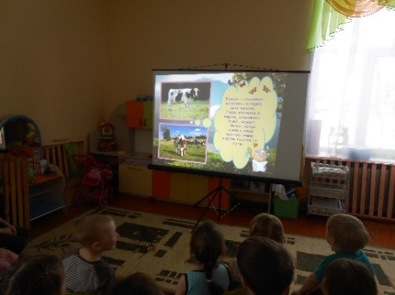
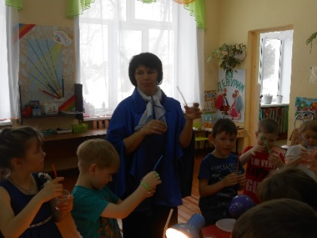
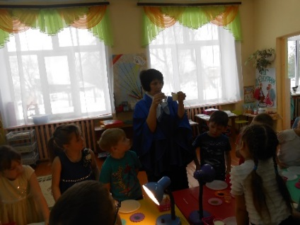
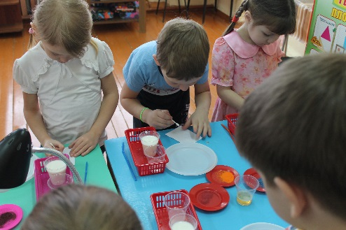
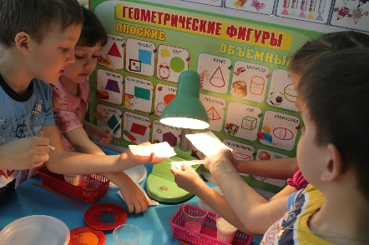
А выяснить мы это сможем, посмотрев мультфильм. «Откуда пришло молоко». Воспитатель: Теперь вы знаете, откуда к нам приходит молоко. А сейчас сюрприз, ребята, В лабораторию чудес Приглашаю всех я вас! В ней мы знания добудем, С молоком дружны мы будем! Воспитатель: Ребята, в нашей лаборатории мы все узнаем о молоке и его свойствах. Опыт №1 «Молоко имеет цвет» Воспитатель: Перед вами два стакана. В одном из них вода, а в другом - молоко.
И сейчас мы с вами проверим, имеет ли молоко цвет. Поместим в стаканы трубочки. Видна ли трубочка в воде? Дети: Трубочка видна в воде. Воспитатель: Видна ли трубочка в молоке? Дети: В молоке трубочка не видна. Воспитатель: Дети, какой мы можем сделать вывод? Вывод: Вода прозрачная, а молоко непрозрачное, оно имеет цвет. Воспитатель: Правильно, дети, вода прозрачная, а молоко непрозрачное, оно имеет цвет. Опыт №2 «Молоко имеет вкус» Воспитатель: А теперь давайте проверим, имеет ли молоко вкус. Давайте попробуем воду. Есть ли у воды вкус? Дети: У воды нет вкуса. Воспитатель: А теперь попробуем молоко. Есть ли вкус у молока? Дети: У молока есть вкус. Воспитатель: Какое оно на вкус? Дети: Молоко сладкое. Воспитатель: Дети, какой мы можем сделать вывод? Вывод: Вода без вкуса, а у молока есть вкус. Воспитатель: Молодцы, ребята, у воды нет вкуса, а у молока есть. Опыт №3 «Чернила из молока» Воспитатель: Ребята, а вы знаете, что молоко оставляет след на бумаге, но этот след сразу увидеть нельзя?
Сейчас каждый из вас нарисует тайное послание своему другу, обмакнув в молоко ватную палочку, потом вы обменяетесь рисунками, а дома поместите их под настольную лампу, и когда рисунок нагреется, вы сможете увидеть, что же нарисовал для вас ваш друг. Итак, возьмем ватные палочки и нарисуем рисунок. Ребята, заканчиваем рисовать и меняемся рисунками. Теперь, дети, вы знаете, что молоко оставляет след на бумаге.

Slide 15
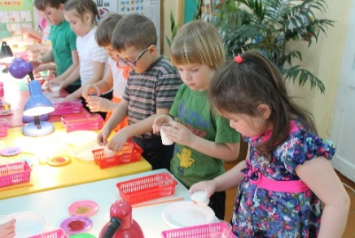
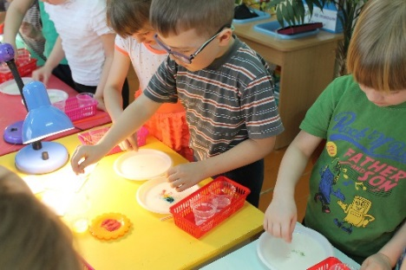
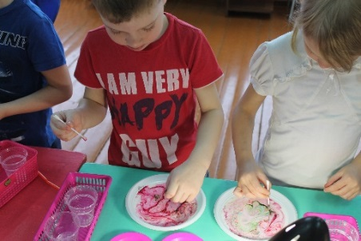
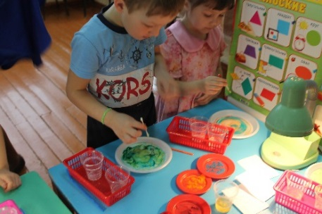
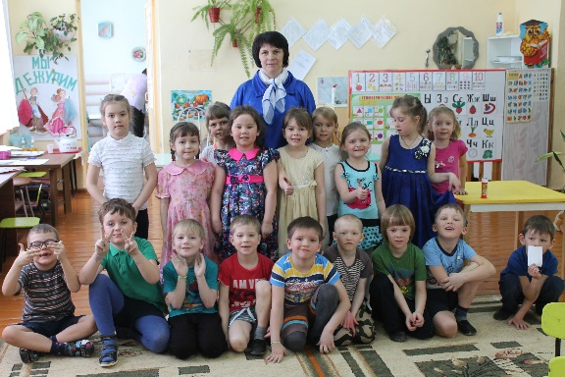
Рефлексия Воспитатель: А какое настроение у вас осталось от сегодняшней встречи,
мы узнаем с помощью молочного волшебства. Опыт №4 «Молочное волшебство» Воспитатель: Перед вами стаканчик с молоком. Вылейте на тарелочку и добавим туда сухих красок, а теперь ватной палочкой добавим несколько капель жидкого мыла. Ребята, возьмите краски и добавьте в молоко. А теперь добавьте жидкое мыло. Что мы видим? Дети: Салют. Радугу. Краски движутся. Вывод: Мы видим взрыв красок. Жидкое мыло вступает в реакцию с молоком и заставляет краски двигаться. Воспитатель: А теперь мы улыбнемся, Крепко за руки возьмемся. И какие же слова Говорим мы, уходя? Дети: До свидания!

Slide 16
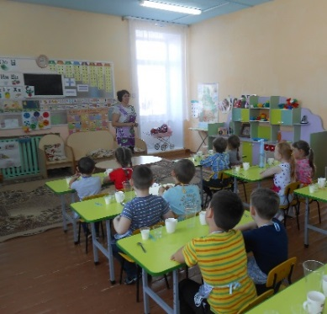
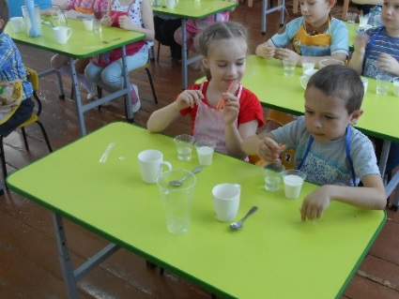
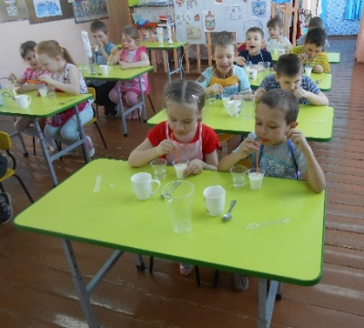
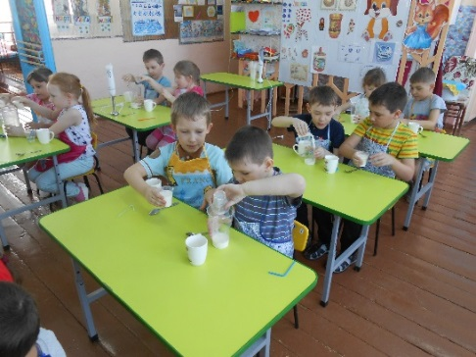
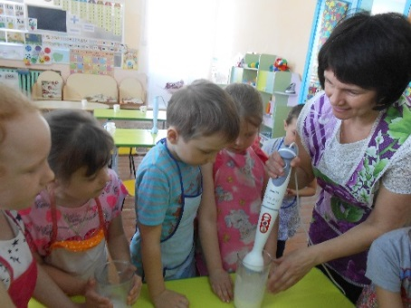
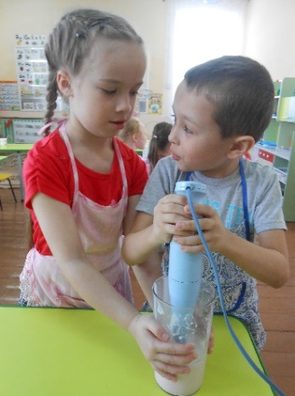
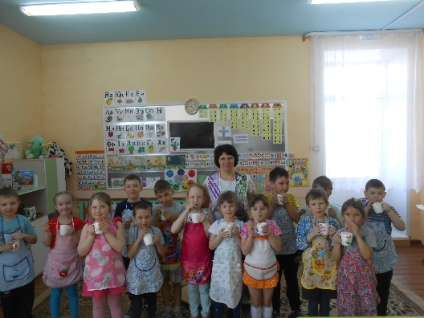
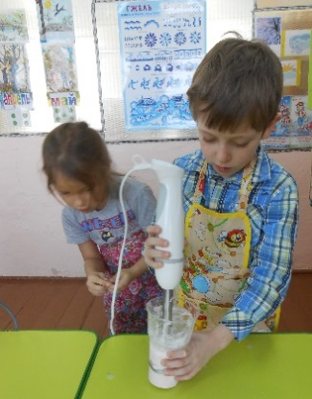
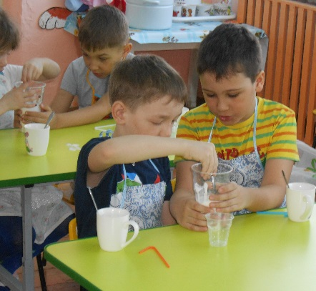
Секреты кухни
Коктейль «Молочный» (подготовительная группа «Гномики»)
Мы сегодня не скучали
С Почемучкой новое блюдо изучали!
Ингредиенты были необычные:
Мороженое, молоко и ягоды различные.
Взбили блендером все в раз,
И получился коктейль у нас!

Slide 17
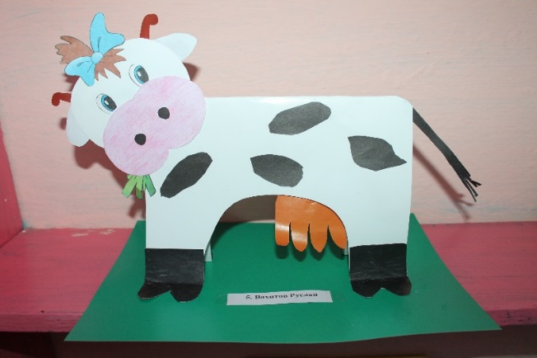
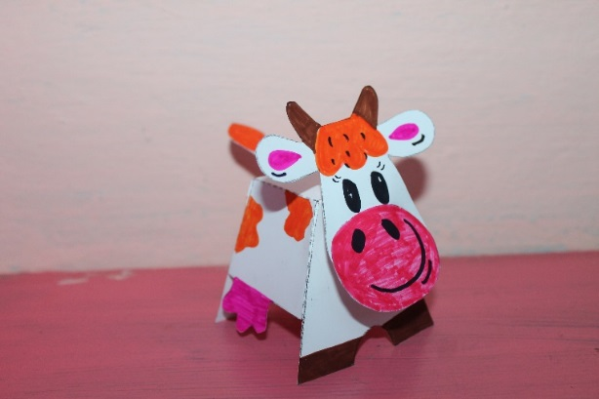
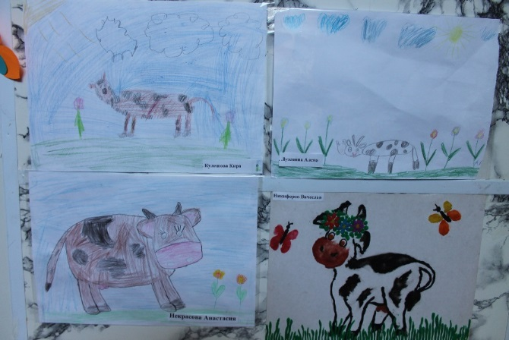
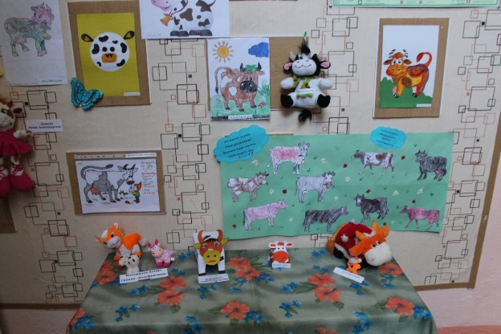
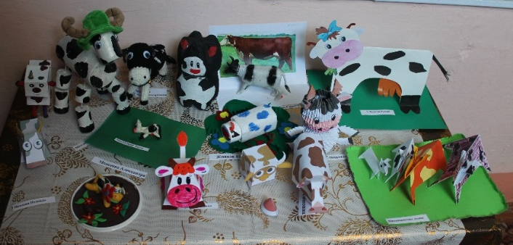
Коровушка
Бурёнушка

Slide 18
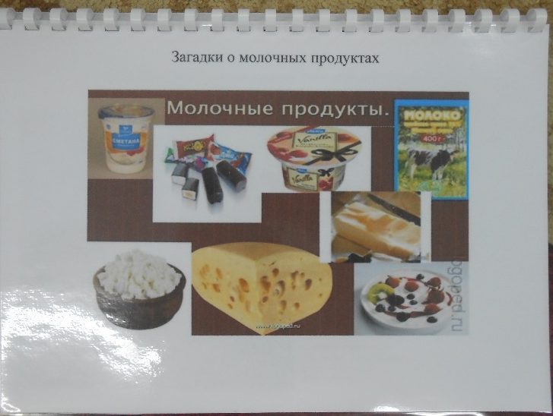

Slide 19
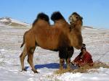
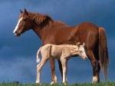
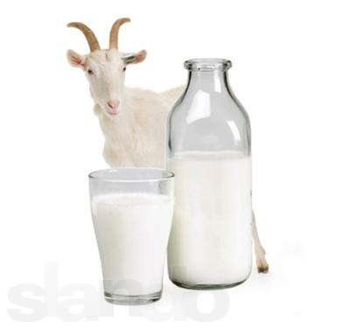
Животные разные,
а польза та же

Slide 20
Рисуем, клеим

Slide 22
Праздник молока в детском саду
Под музыку входит Весёлая Молочница с кринкой молока и танцует.
Весёлая Молочница:
Здравствуйте, дорогие ребята!
Дети! А вы любите отмечать праздники?
Дети: ДА!
Ведущий: А какие вы праздники знаете?
Дети: Осенний праздник, Новый год, Праздник для Мам…
Ведущая: Молодцы, ребята, вы много знаете праздников! Но сегодня у нас будет праздник необычный, мы его ещё никогда не отмечали.
А для начала отгадайте-ка загадку:
У неё на лбу рога
Для защиты от врага.
А для нас она добрей
Всех животных и зверей,
Угощает нас такой
Замечательной едой,
От которой мы растем,
Как маслята под дождём.
Дети: Корова!
Ведущая: Правильно, ребята! А что же это корова нам такое даёт, от чего мы растём как маслята?
Дети: Молоко!
Ведущая: Правильно, молоко! И сегодня мы будем отмечать «Праздник молока».
Молоко не только вкусное, но и очень полезное. В нём есть белки, жиры, витамины, всё, что полезно для детского организма. Из молока делают разные продукты, которые мы все прекрасно знаем. Перечислите молочные продукты.
Молочница: А теперь, дети я приглашаю вас поиграть в магазин за молочными продуктами.
Игра «Покупки».
Дети играют командами. Выигрывает та, команда, чья сделает меньше ошибок.

Slide 23
Молочница: молодцы, перечислили и купили много различных молочных продуктов.
Молочница:
Витамины, витамины, А и В, и С и Д.
В жизни нам необходимы и хранятся в молоке.
Дети.
1. Чтобы были вы красивы,
Чтоб не были вы плаксивы,
2. Чтоб в руках любое дело
Дружно спорилось, кипело,
3. Чтобы громче пелись песни,
Жить чтоб было интересней,
4. Пейте, пейте молоко,
Будет на душе легко!
Игра «Перенеси витамины»
В корзине мячики разных цветов, надо ложкой перенести в корзину своей команде. Выигрывает та команда, которая наберёт больше витаминов.
Дети исполняют инсценировку песни (средняя группа)
«Кто пасётся на лугу»?
Молочница: А вот и коровушка моя, Бурёнушка!
Входит корова Бурёнка, пританцовывая под песню «Тридцать три коровы»
Корова: Му-у-у!
Я Бурёнушка, корова,
Молочка вам дам парного.
Му-у-у!
Молочница: Ой, Бурёнушка, моя,
До чего ж ты мне мила!
Я портрет твой берегу,
С ним расстаться не могу.
Ой, а что это? Беда!
У коровы нет хвоста!
Игра «Прикрепи корове хвост»

Slide 24
Дети читают стихи.
1. Ходит – бродит по лужку
Рыжая корова,
Даст она нам к вечеру
Молока парного.
Саше и Танюшке-
Молока по кружке.
Всем попить достанется
И коту останется.
Песня «Маша и кашка» (вторая младшая)
2. На лугу пасётся стадо,
Есть траву коровкам надо.
Потому что вместо кашки,
Вместо хлеба, киселька
Ест коровушка ромашки,
Чтобы дать нам молока!
Песня «Про ромашки»
1 реб. Молоко – продукт особый, Просто замечательный, Рассказать о нём мы можем, Очень увлекательно. 2 реб. Молоко – продукт полезный, Очень вкусный, всем известно. Я скажу вам от души: «Лучше пищи не ищи». 3 реб. Молоко полезно очень, И для взрослых и ребят, Кашу, йогурт и сметану Большой ложкою едят. Молочница: В молоке полезных много витаминов и веществ, Пейте молоко парное, чтобы кариес исчез. Чтобы кости были крепки, не болела голова, Настроение, чтоб было превесёлое всегда!

Slide 25
Дети старшей группы исполняют танец «33 коровы»
Молочница: Ребята, а знаете ли вы, что в тесто тоже добавляют молоко?
И наши волшебные повара тоже пекут пироги! (вносит пироги)
Сколько различных продуктов можно сделать из молока!
Наше молоко полезное белое и воздушное.
Всех приглашаю угостить вкусными пирогами и молоком.
Вот и подошел к концу наш праздник.
Обязательно расскажите всем своим друзьям о пользе молока!

Slide 26
Результат.
У детей сформировались знания и представления о составе молока, о его пользе и необходимости в рационе ребёнка.
Узнали, молоко каких животных употребляет человек в пищу, познакомились с историей использования молока в молочных продуктах.
На собственном опыте научились производить некоторые молочные продукты и блюда.
Процесс и результат проекта принёс детям удовольствие, радость, осознание собственных умений, переживание успеха.

Slide 27
С детства пью я молоко, В нем и сила, и тепло! Ведь оно волшебное, Доброе, полезное! С ним расту я по часам И совет хороший дам – Вместо пепси, лимонада Молоко пить чаще надо! Молоко всем помогает: Зубы, десны укрепляет! Чувствуешь себя легко, Если пьешь ты молоко!
ДОБРОГО ВАМ ЗДОРОВЬЯ!!!

